Slide 1
Лабораторная работа №08
Талебу Тенке Франк Устон

Slide 2
Лабораторная работа №08
Лабораторная работа №08

Slide 3
Цель работы
Приобретение практических навыков администрирования сетевых подсистем

Slide 4
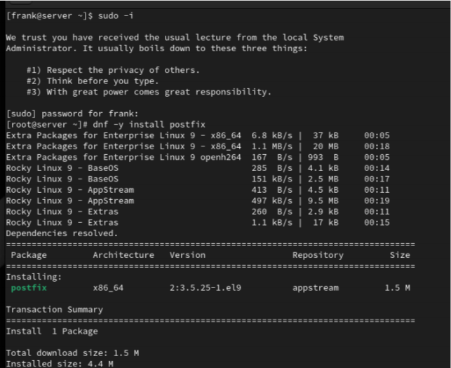
На виртуальной машине server войдём под нашим пользователем и откроем терминал. Перейдём в режим суперпользователя и установим необходимые для работы пакеты (рис. @fig-1, @fig-2):
Этап 1

Slide 5
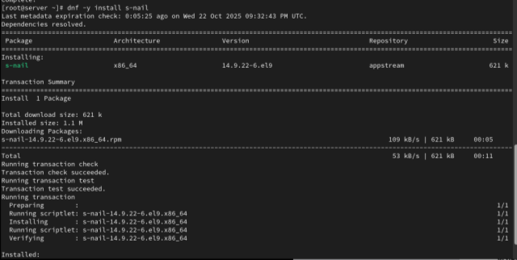
Установка Postfix на сервере
Этап 2

Slide 6
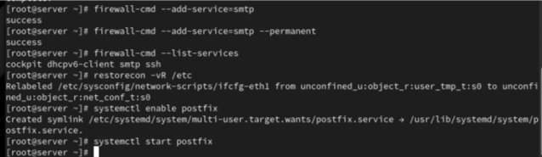
Сконфигурируем межсетевой экран, разрешив работать службе протокола SMTP. Восстановим контекст безопасности в SELinux и запустим Postfix (рис. @fig-3):
Этап 3

Slide 7
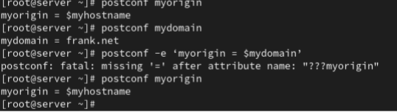
Просмотрим и изменим параметры Postfix, заменив значение параметра myorigin на значение параметра mydomain (рис. @fig-4):
Этап 4

Slide 8
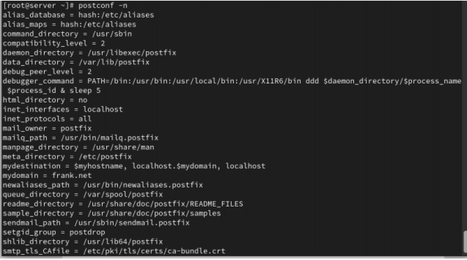
Проверим корректность конфигурационного файла и перезагрузим Postfix (рис. @fig-5):
Этап 5

Slide 9
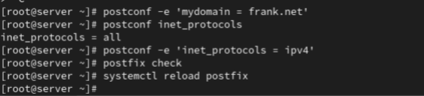
На сервере под учётной записью пользователя отправим себе письмо, используя утилиту mail (рис. @fig-6):
Этап 6

Slide 10
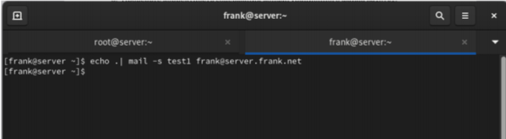
Запустим мониторинг работы почтовой службы и посмотрим, что произошло с нашим сообщением (рис. @fig-7):
Этап 7

Slide 11
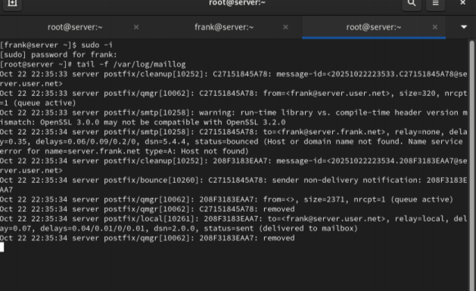
На виртуальной машине client установим необходимые для работы пакеты (рис. @fig-8, @fig-9):
Этап 8

Slide 12
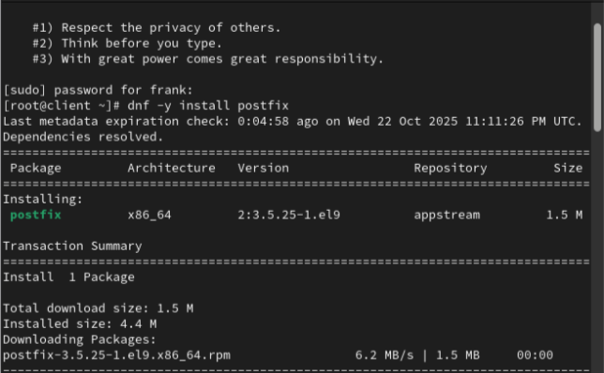
Установка Postfix на клиенте
Этап 9

Slide 13
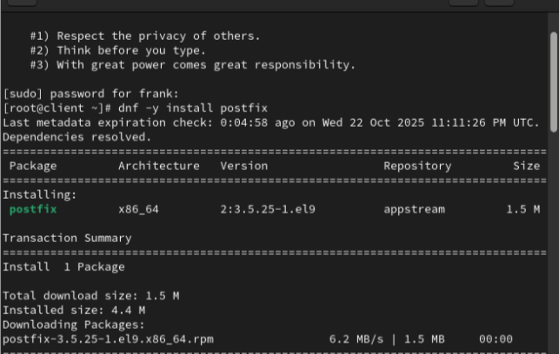
Настроим Postfix на клиенте и отправим тестовое письмо (рис. @fig-10):
Этап 10

Slide 14
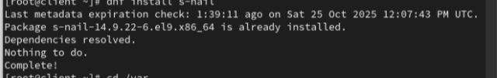
На сервере настроим параметры сетевых интерфейсов и перезапустим Postfix (рис. @fig-11):
Этап 11

Slide 15
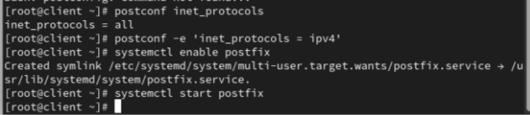
С клиента отправим письмо на свой доменный адрес и просмотрим очередь сообщений (рис. @fig-12):
Этап 12

Slide 16
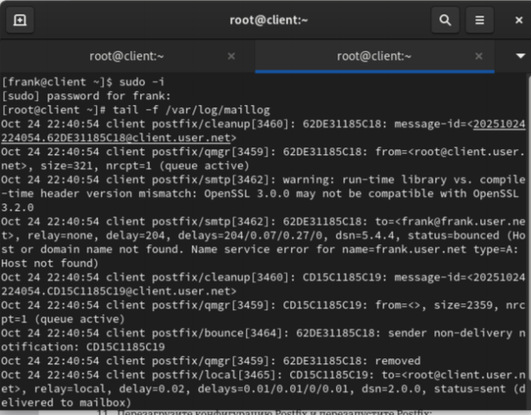
Пропишем MX-запись в файлах прямой и обратной DNS-зон (рис. @fig-13):
Этап 13

Slide 17
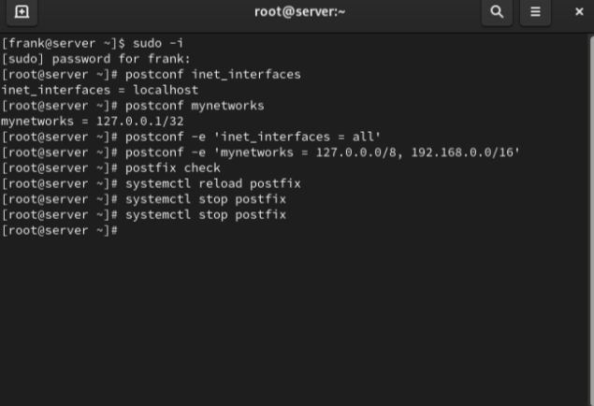
Восстановим контекст безопасности, перезапустим DNS и отправим сообщения из очереди (рис. @fig-14):
Этап 14

Slide 18
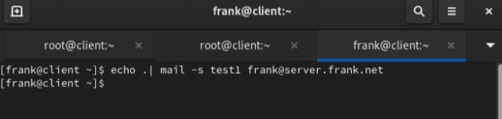
Настроим скрипты для автоматического развёртывания и добавим записи в Vagrantfile (рис. @fig-15):
Этап 15

Slide 19
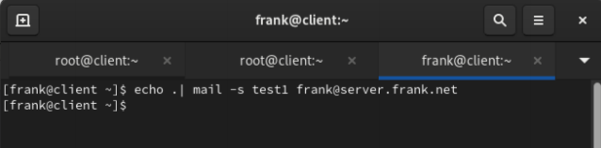
Этап выполнения работы №16
Этап 16

Slide 20

Этап выполнения работы №17
Этап 17

Slide 21
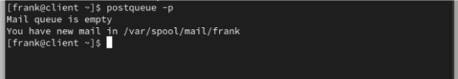
Этап выполнения работы №18
Этап 18

Slide 22
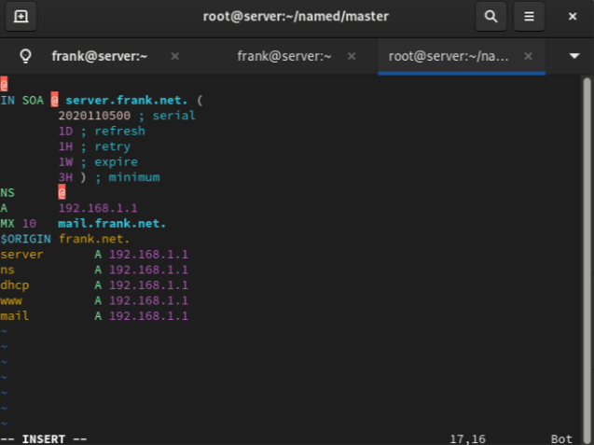
Этап выполнения работы №19
Этап 19

Slide 23
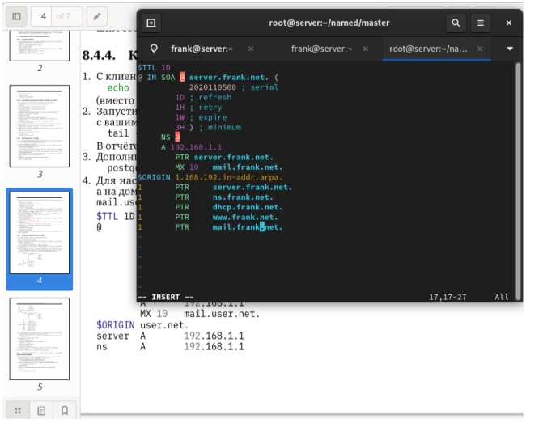
Этап выполнения работы №20
Этап 20

Slide 24
Этап выполнения работы №21
Этап 21

Slide 25
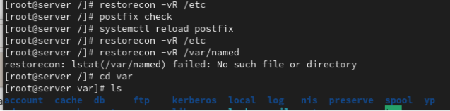
Этап выполнения работы №22
Этап 22

Slide 26

Этап выполнения работы №23
Этап 23

Slide 27
Этап выполнения работы №24
Этап 24

Slide 28
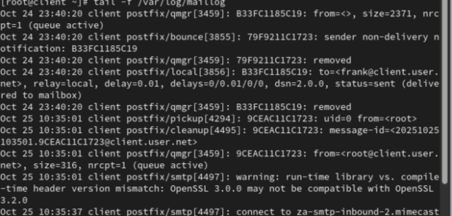
Этап выполнения работы №25
Этап 25

Slide 29

Этап выполнения работы №26
Этап 26

Slide 30
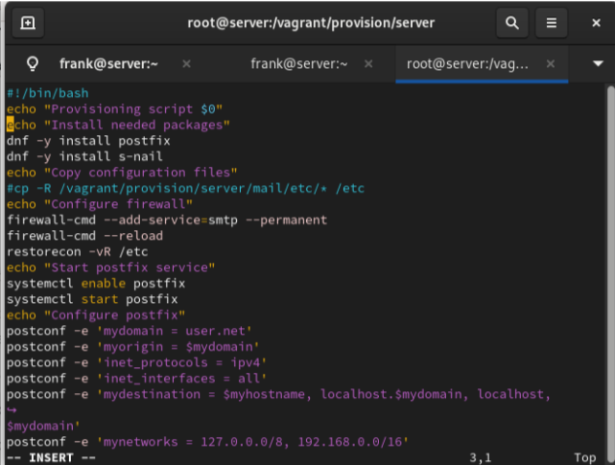
Этап выполнения работы №27
Этап 27

Slide 31
Этап выполнения работы №28
Этап 28

Slide 32
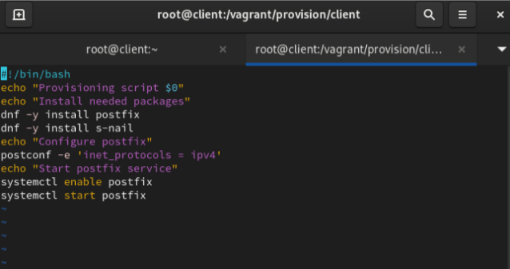
Этап выполнения работы №29
Этап 29

Slide 33
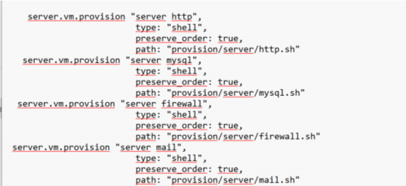
Этап выполнения работы №30
Этап 30

Slide 34
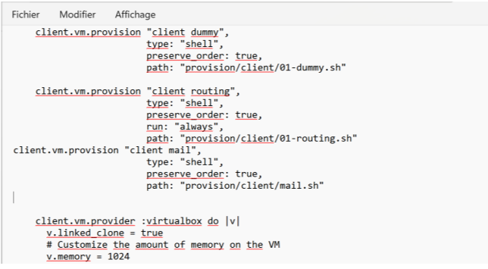
Этап выполнения работы №31
Этап 31

Slide 35
Выводы
В ходе выполнения лабораторной работы были приобретены практические навыки

Slide 36
Спасибо за внимание!
Вопросы?

